Slide 1
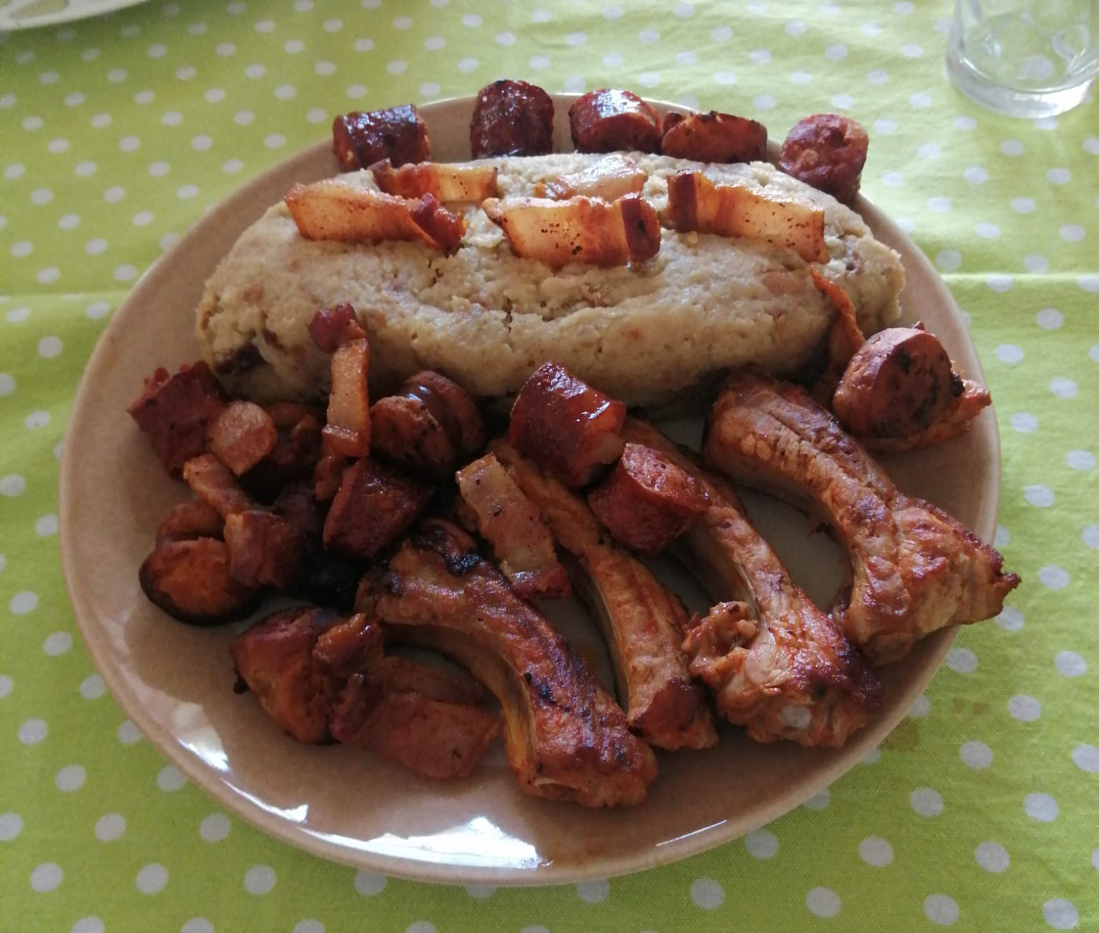
Desafio ASS 2022/2023
“Receitas Sustentáveis, têm Tradição”
TÍTULO DA RECEITA: Migas de pão com carnes fritas
INGREDIENTES:
- azeite
- alhos
- massa de pimentão
- entrecosto cortado em pedaços
- chouriço de carne alentejano cortado em rodelas
- farinheira alentejana cortada em rodelas
- toucinho
- pão alentejano de véspera cortado em fatias finas
- Sal q.b.
https://alimentacaosaudavelesustentavel.abaae.pt/receitas-sustentaveis/

Slide 2
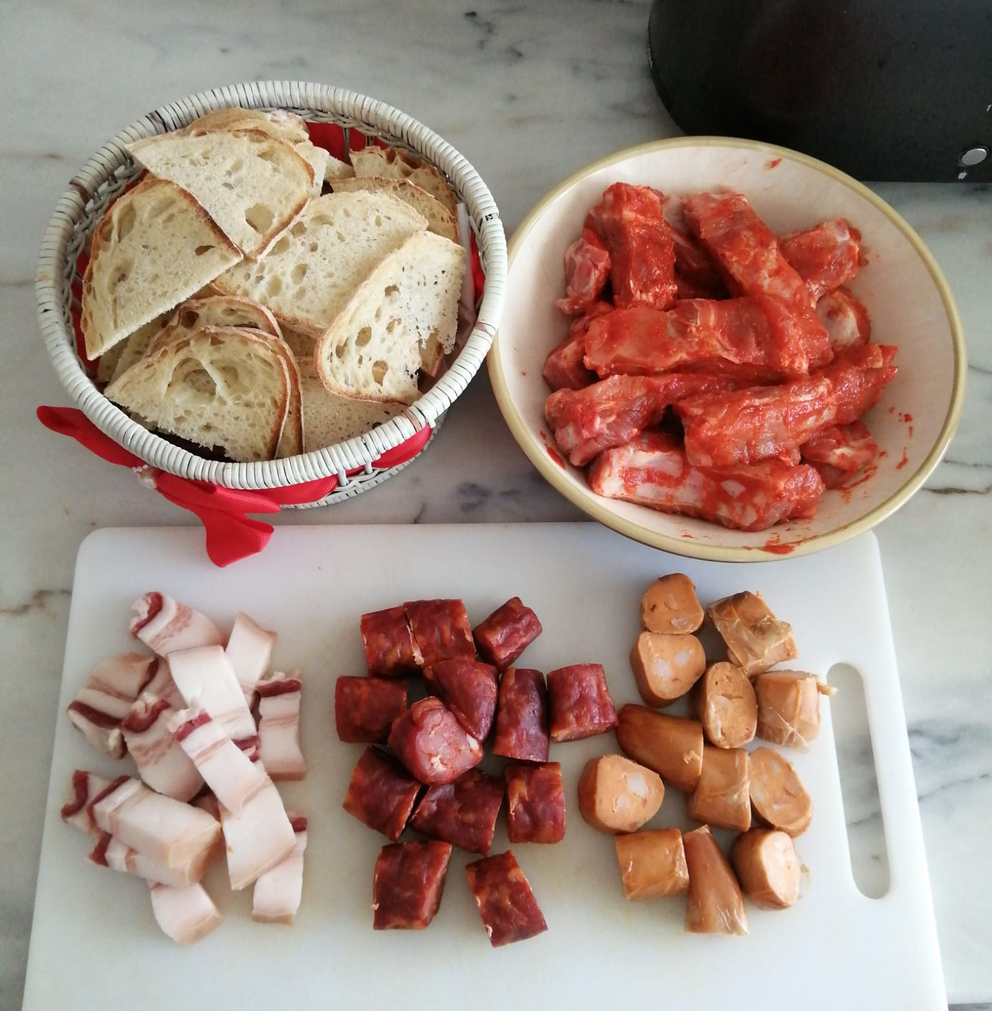
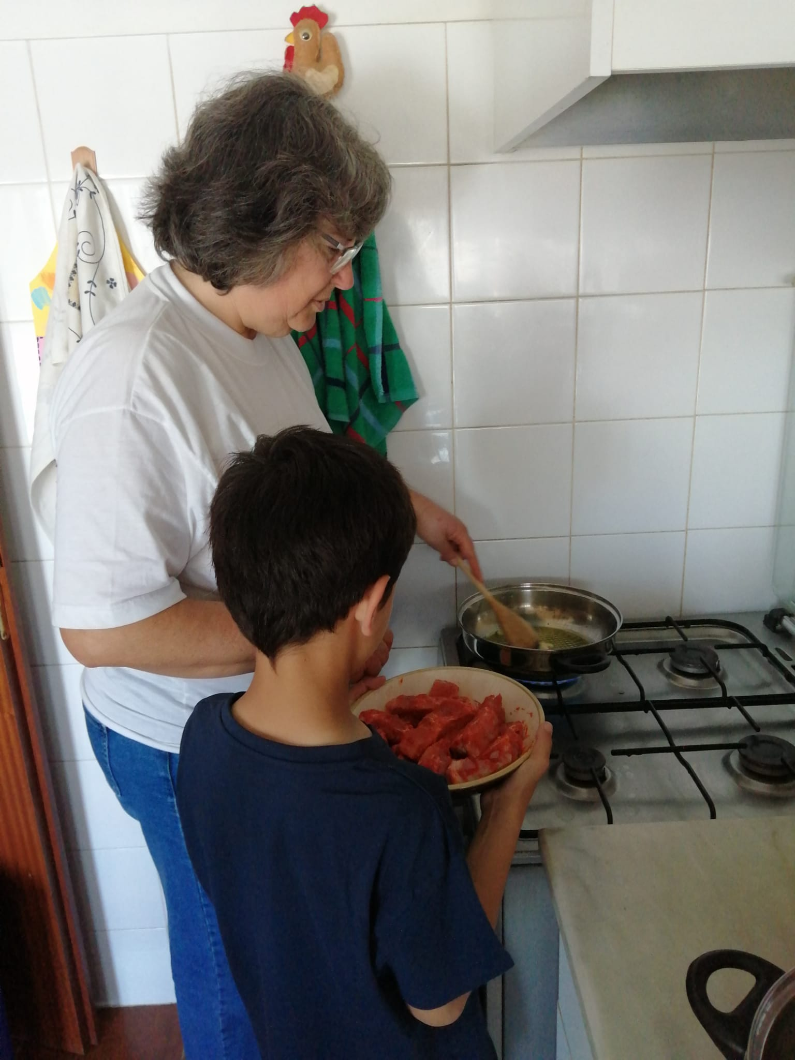
Desafio ASS 2022/2023
“Receitas Sustentáveis, têm Tradição”
PROCEDIMENTOS:
1º) Primeiro cortam-se os enchidos e o toucinho todas em
pedaços pequenos, o pão alentejano em finas fatias e
tempera-se o entrecosto com sal e massa de pimentão.
2º) Esmagam-se os alhos e refogam-se em azeite, reservando-os.
Frita-se o entrecosto previamente temperado.
https://alimentacaosaudavelesustentavel.abaae.pt/receitas-sustentaveis/

Slide 3
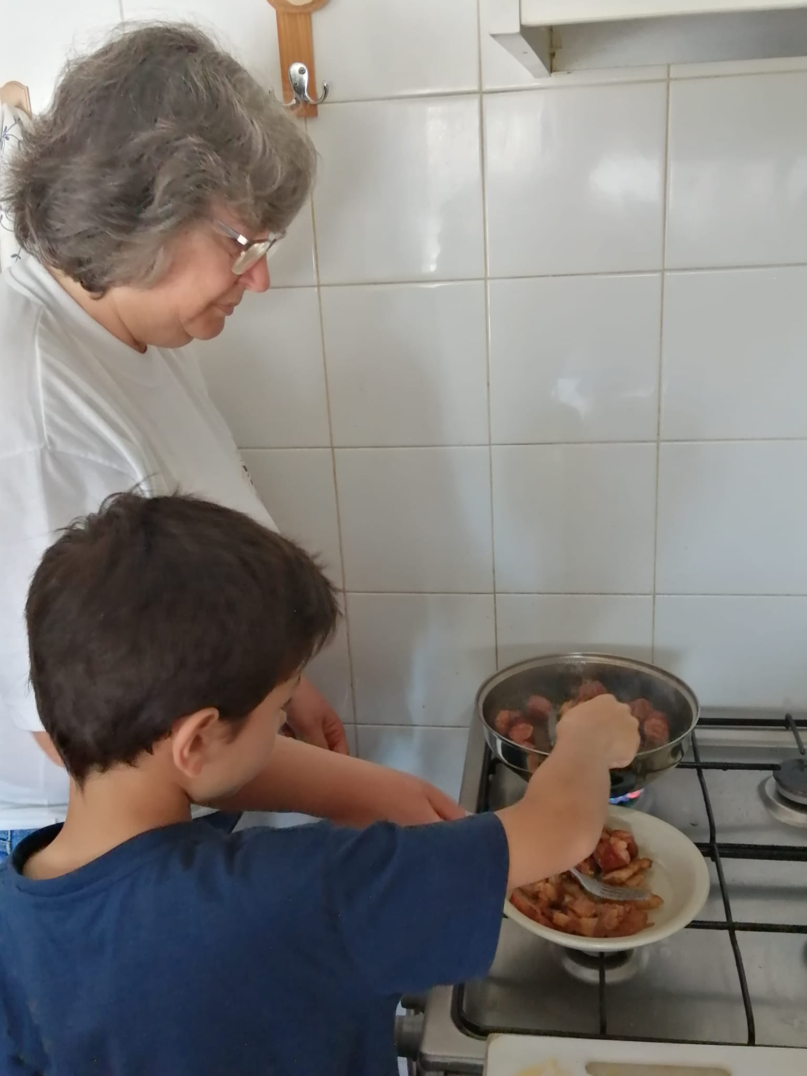
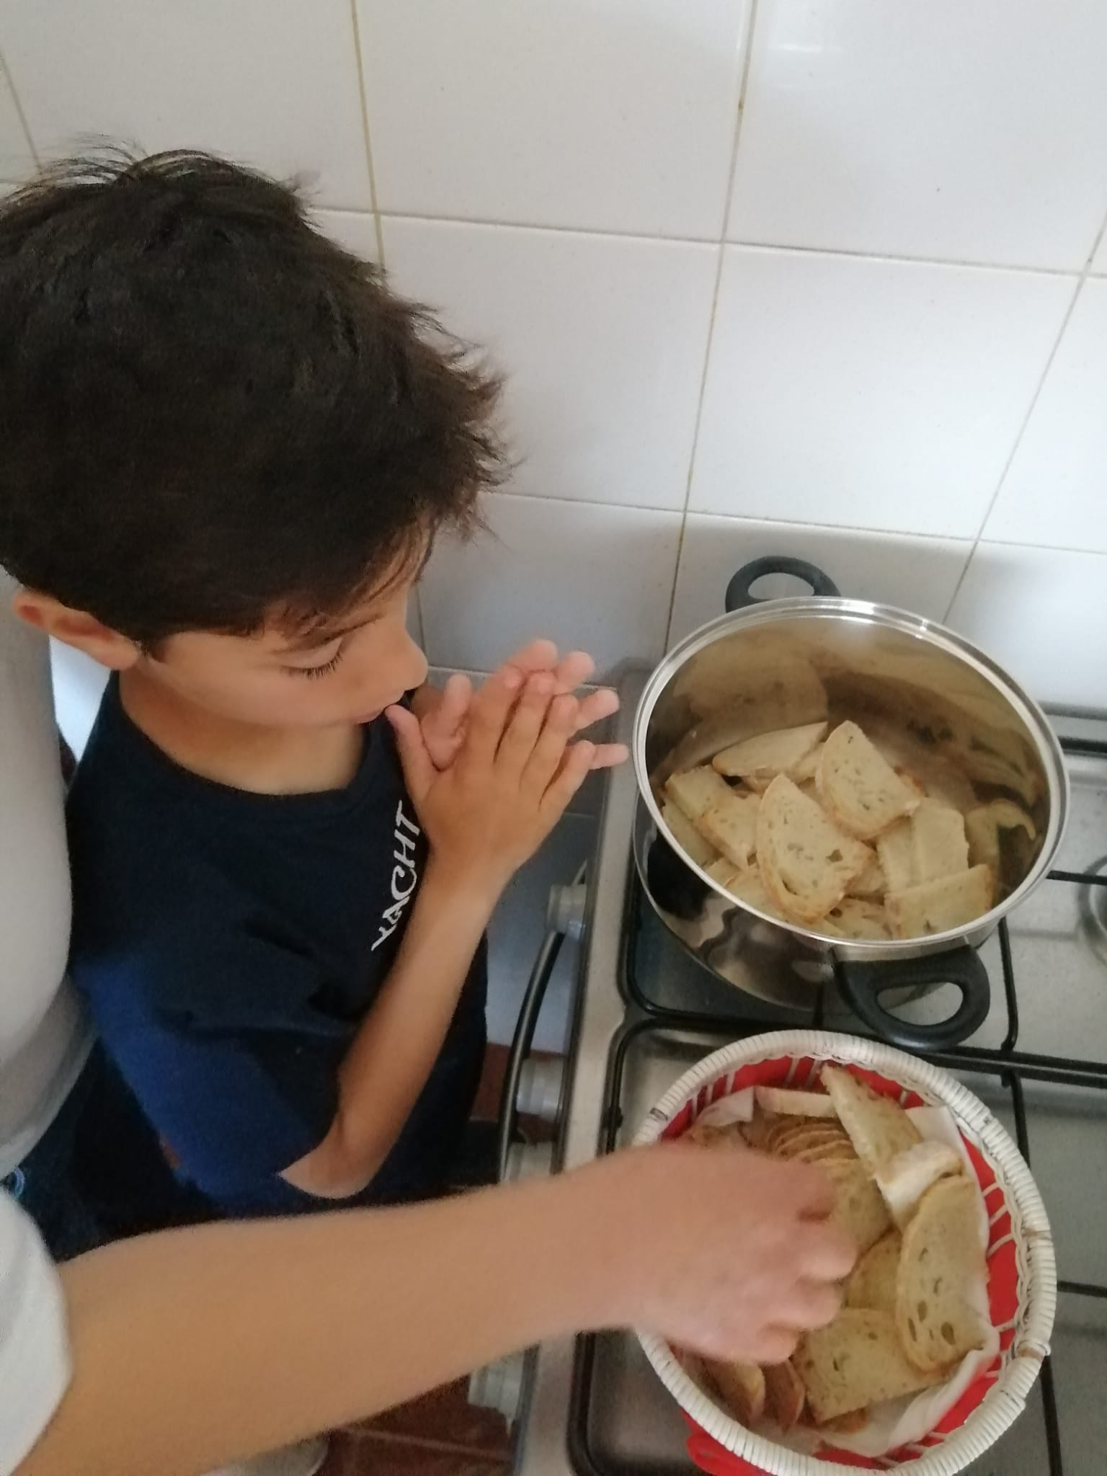
Desafio ASS 2022/2023
“Receitas Sustentáveis, têm Tradição”
PROCEDIMENTOS:
3º) Em lume brando fritam-se os enchidos e o toucinho e
reservam-se.
4º)Para fazer as migas, usar um outro tacho, onde se coloca
um pouco da gordura de fritar as carnes e um pouco azeite.
Juntar o pão fatiado.
https://alimentacaosaudavelesustentavel.abaae.pt/receitas-sustentaveis/

Slide 4
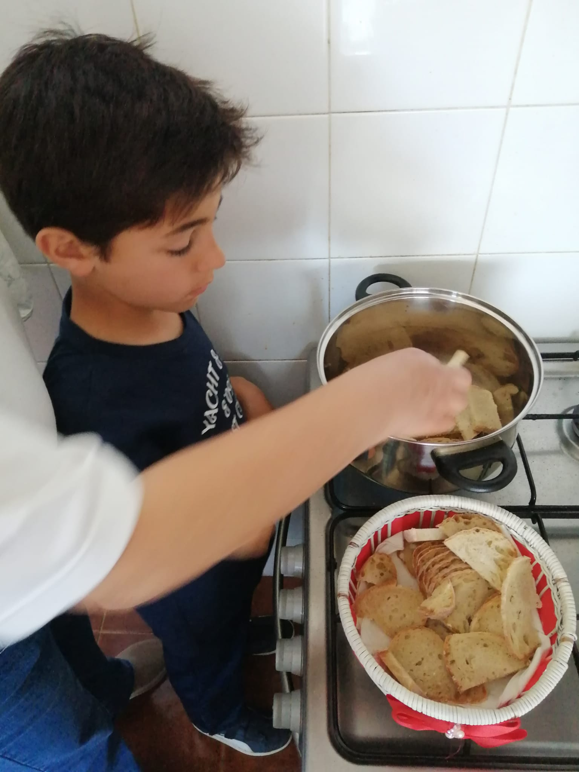
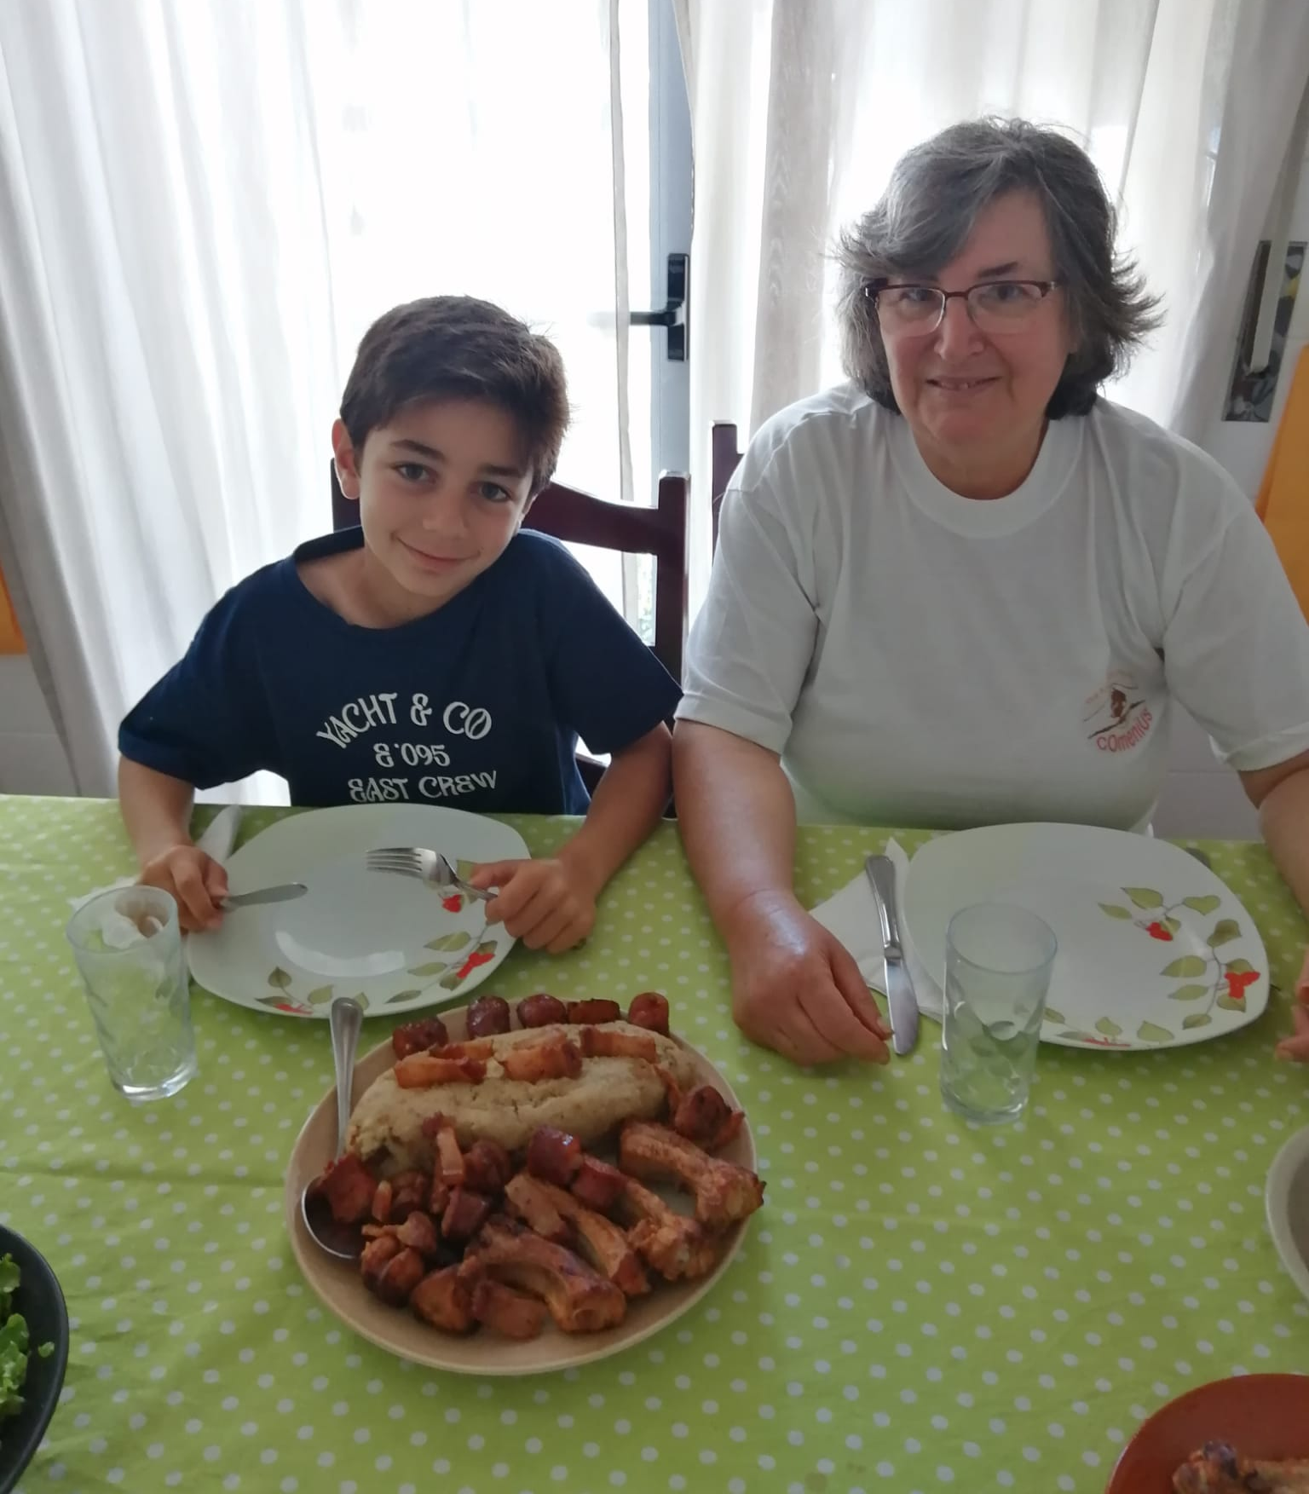
Desafio ASS 2022/2023
“Receitas Sustentáveis, têm Tradição”
PROCEDIMENTOS:
5º) Esmagar o pão e enrolar até fazer uma "papa", se necessário adicionar
um pouco de água morna. Juntar os alhos.
Para evitar que o pão cole na frigideira, juntar, se for preciso mais um
pouco da gordura da carne frita. Um pequeno truque: para dar volta às migas é colocar um prato por cima
e voltá-las novamente, para fritarem uniformemente dos dois lados.
6º) Servir tudo junto numa prato de barro.
https://alimentacaosaudavelesustentavel.abaae.pt/receitas-sustentaveis/

